Slide 1
MEDLINE
project for People

Slide 2


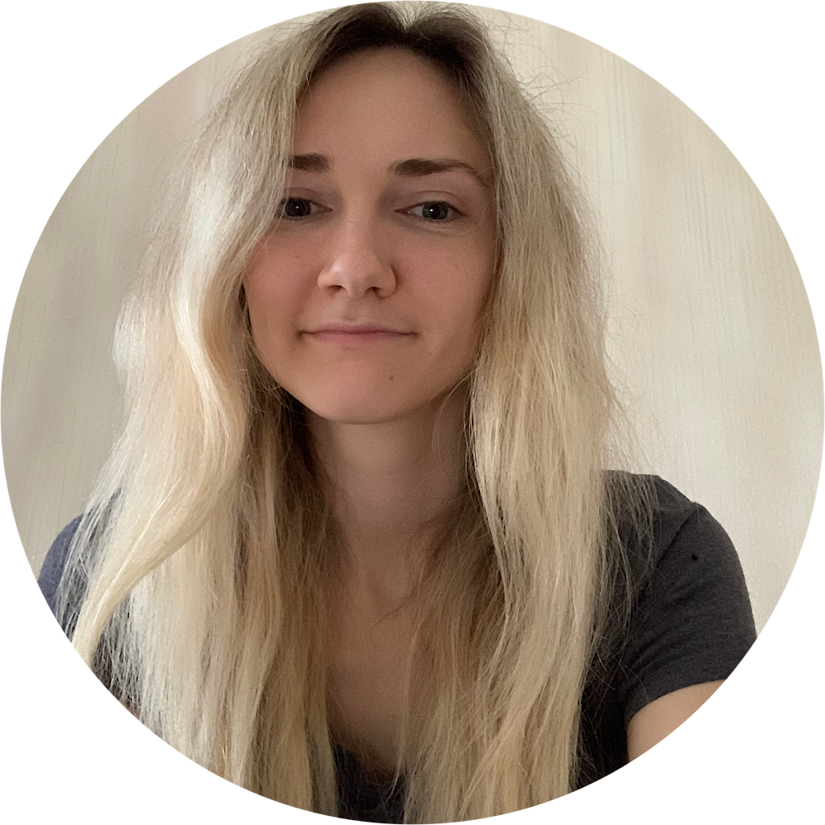
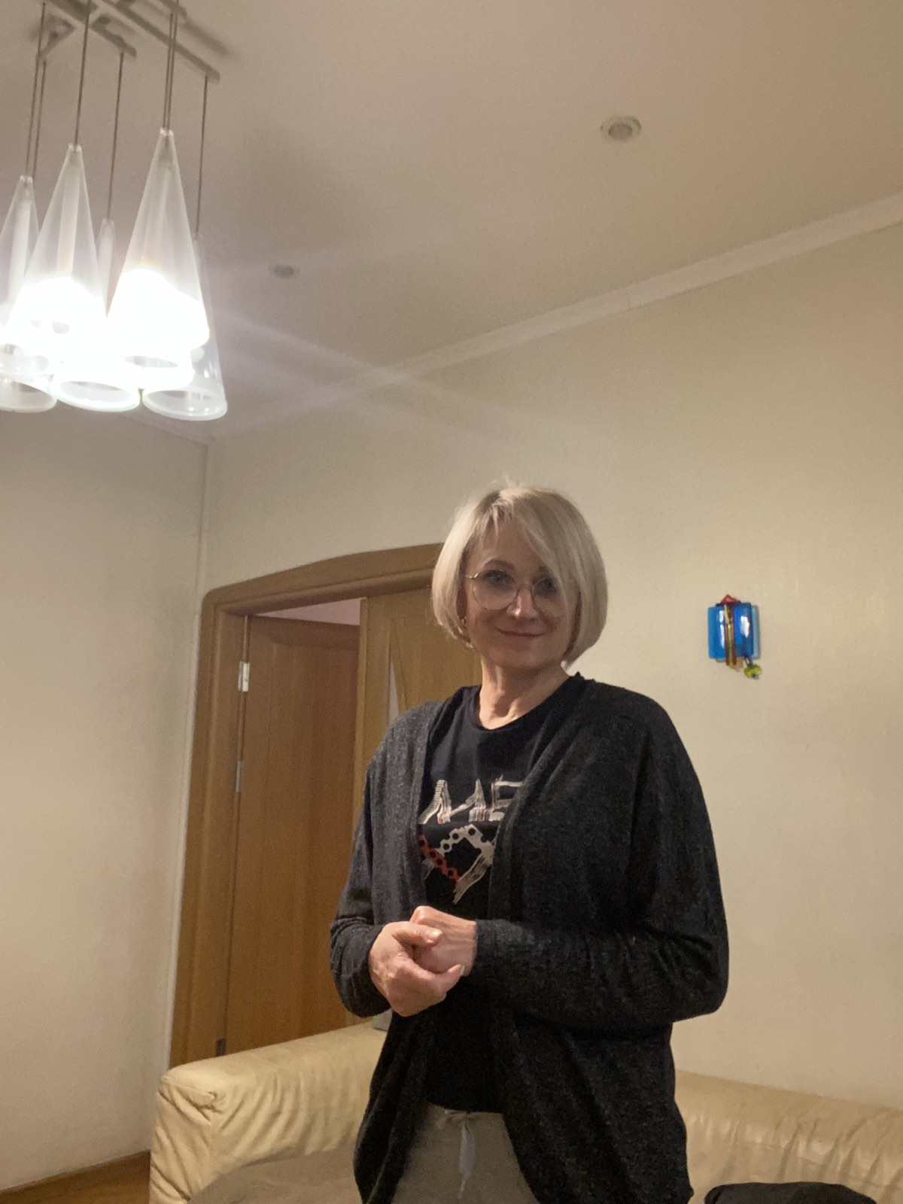
Business Analytics of the Future
Ольга Евгения Светлана Андрей
пока начальник отдела пока экономист бывший руководитель закупок

Slide 3
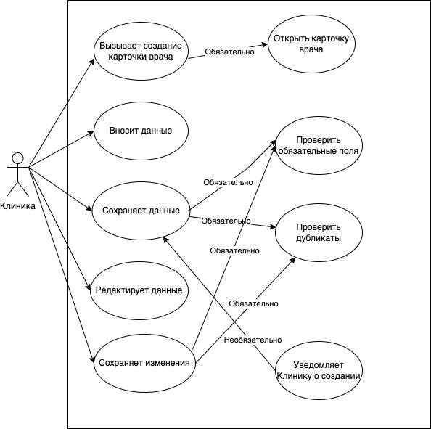
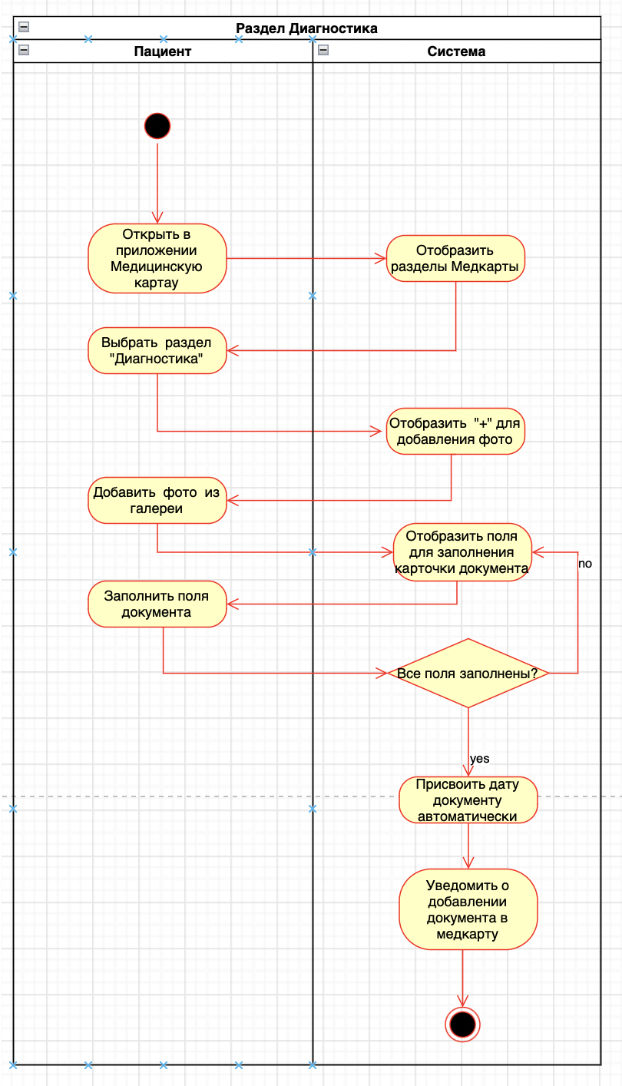
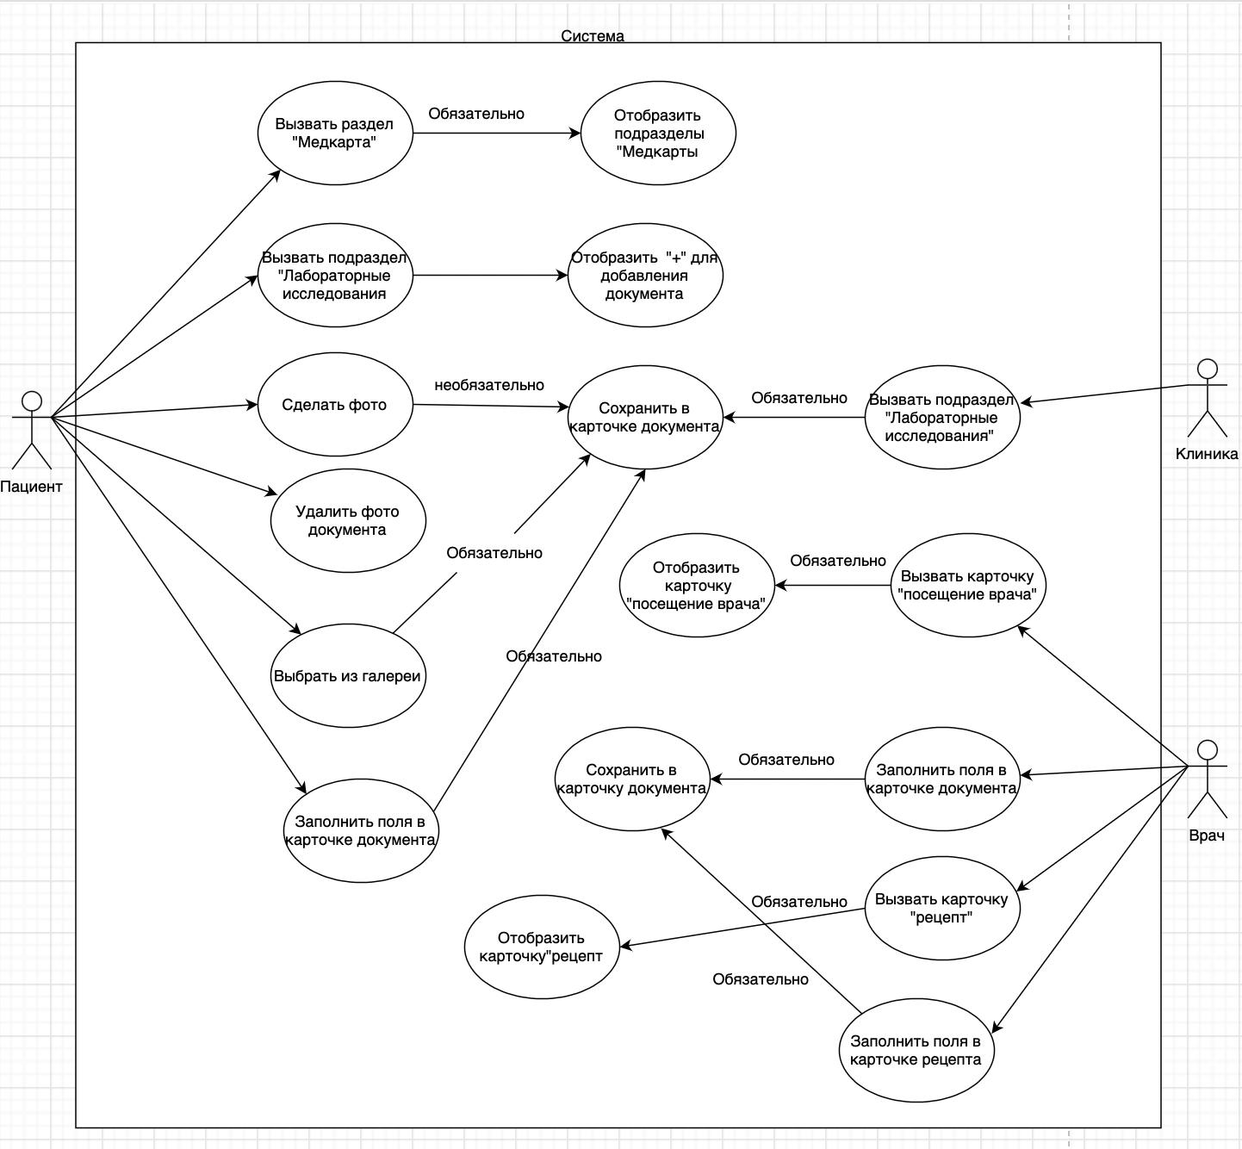
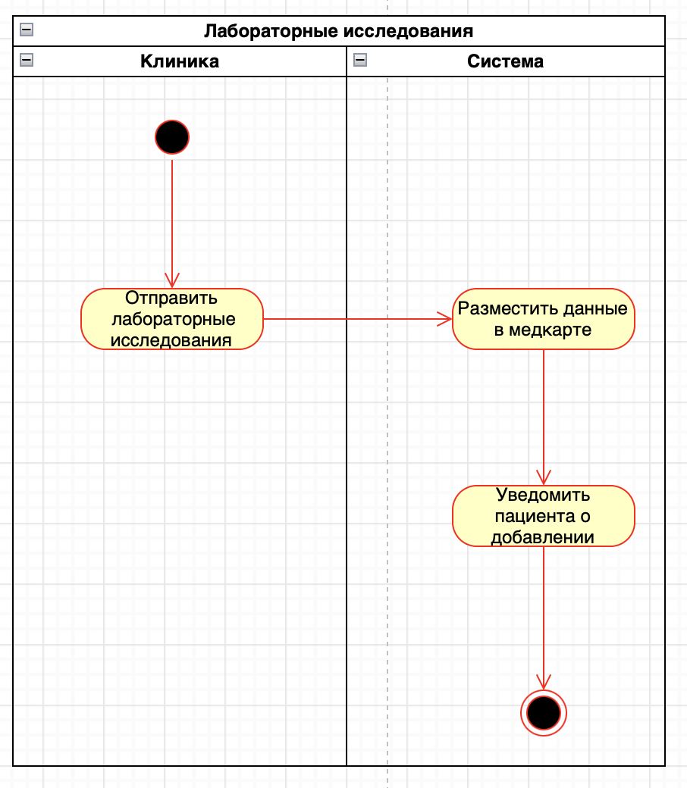
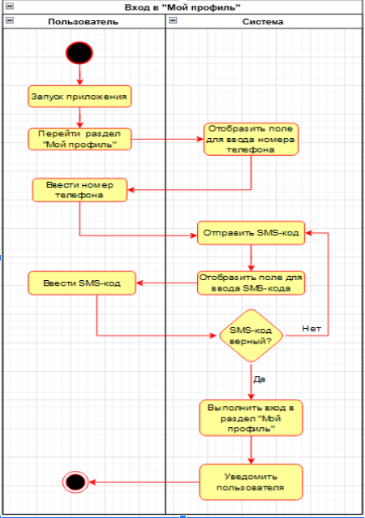
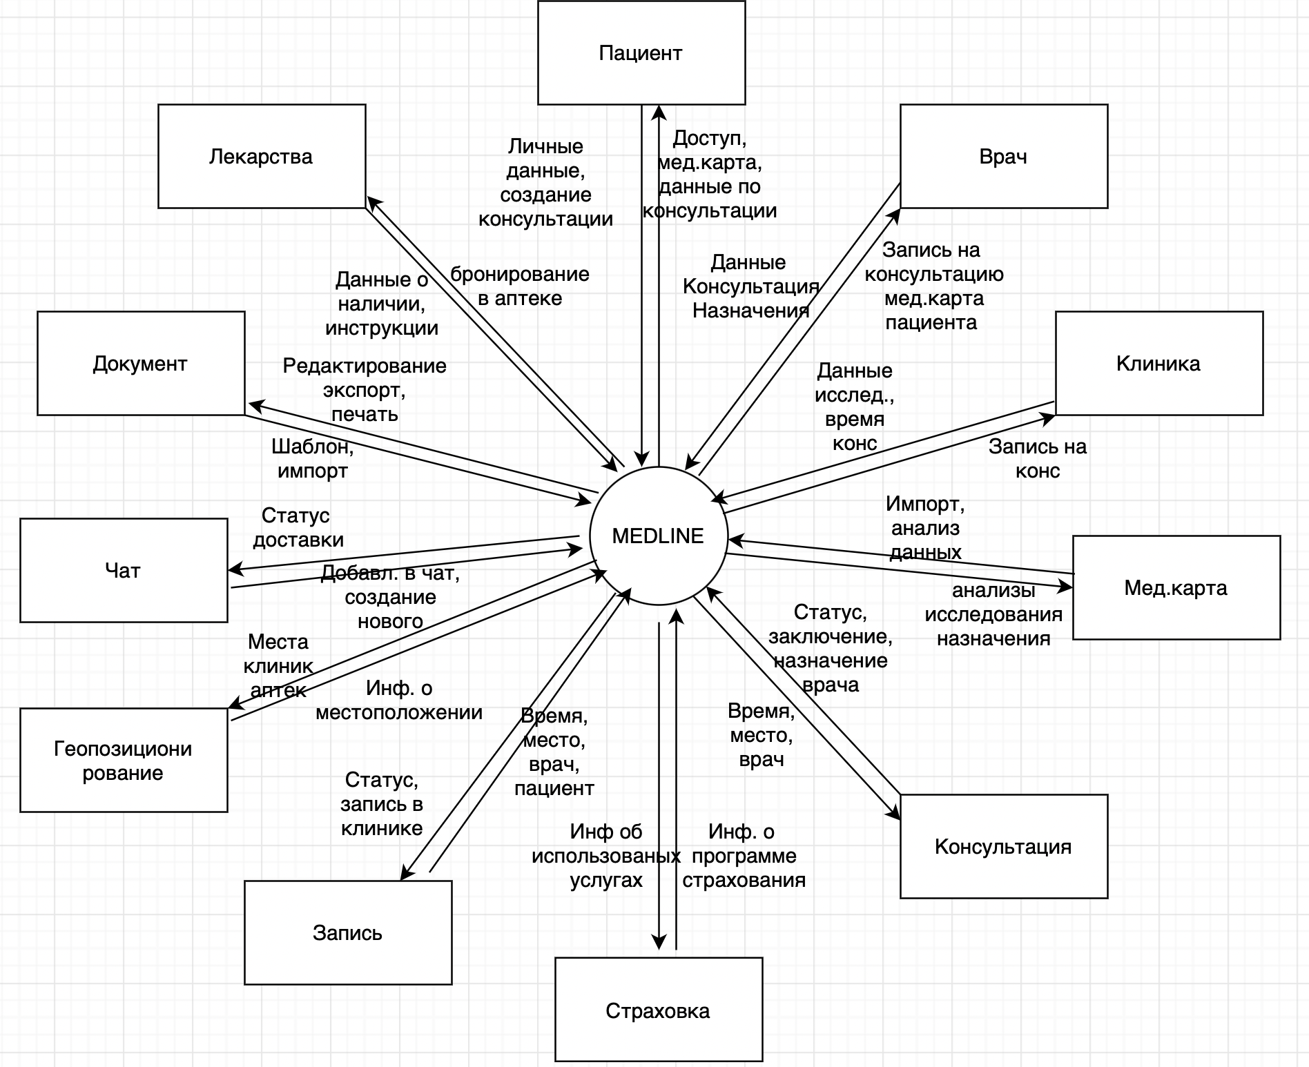
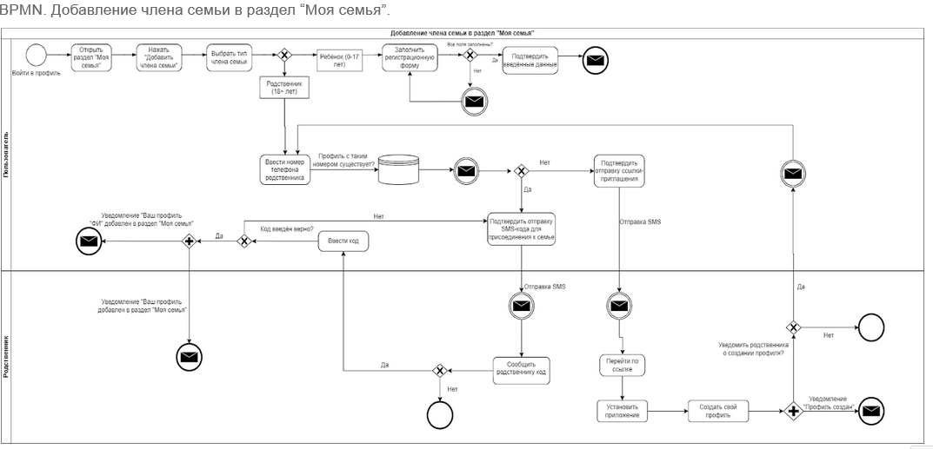
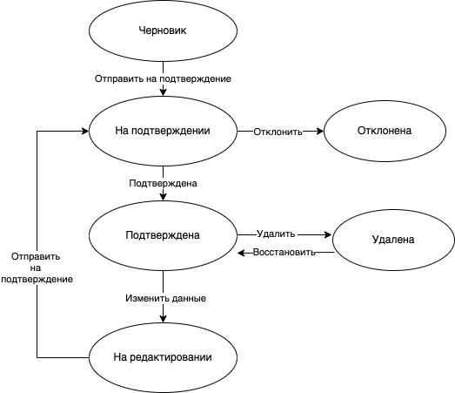
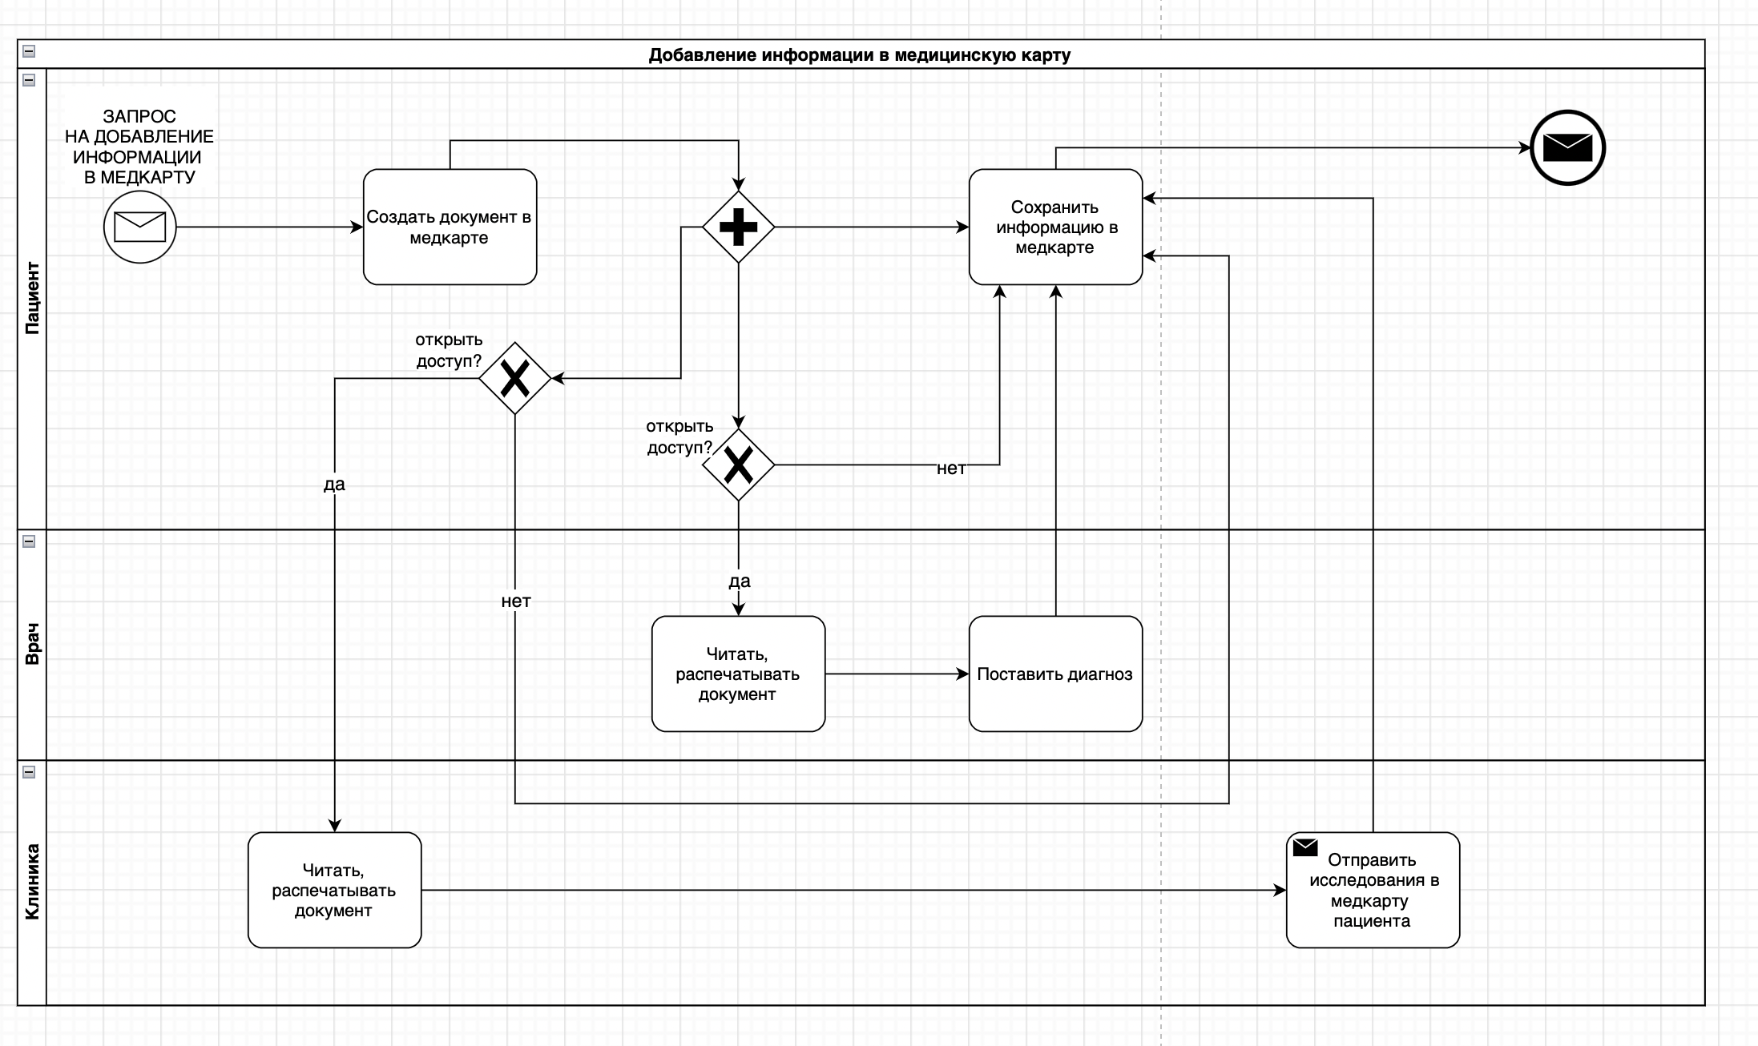
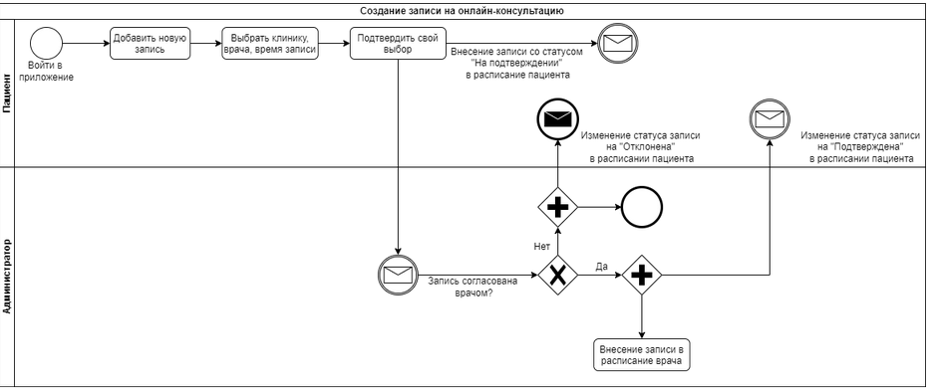
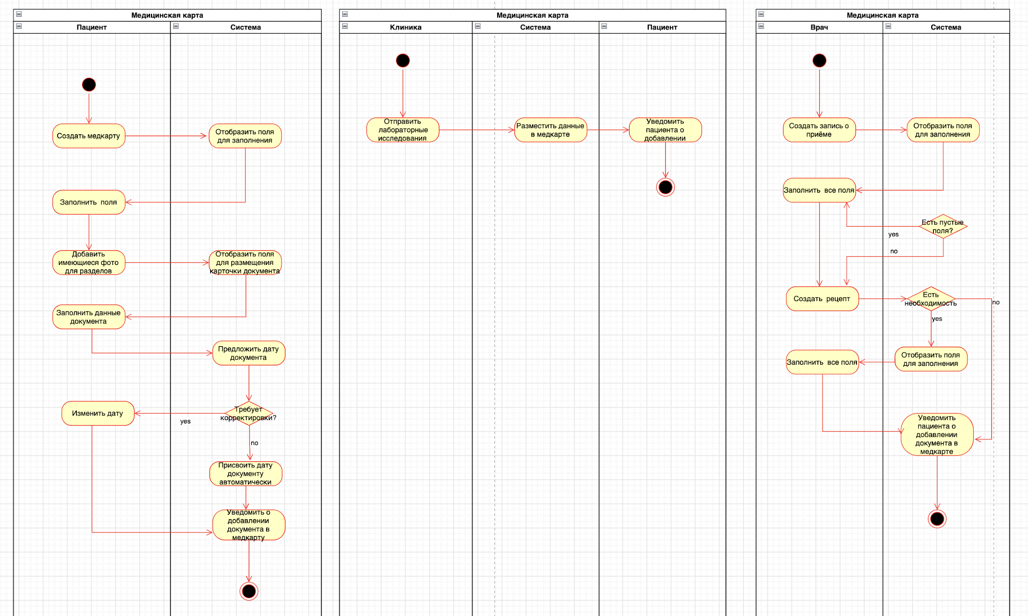
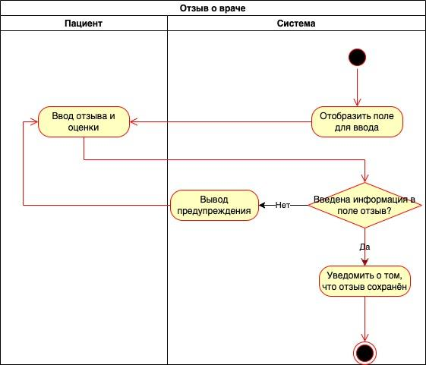
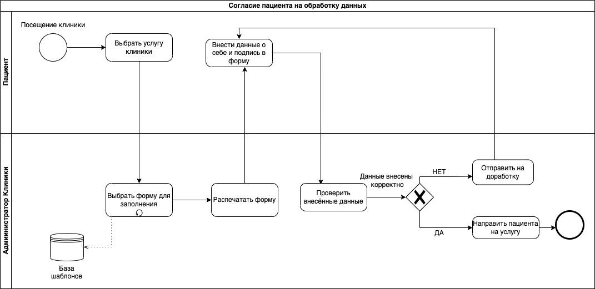
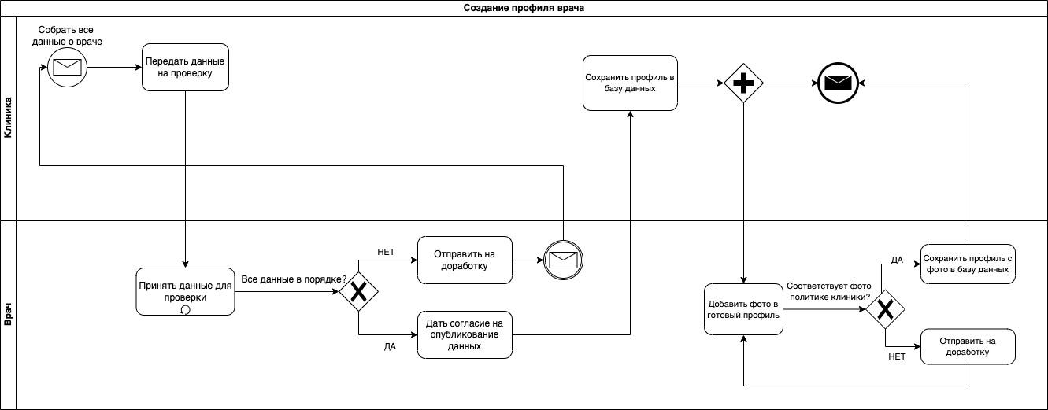

За время проекта мы сделали:
Scope & Vision
SRS
Диаграммы (Контекстная, Activity, Use Case, Statuses and Actions, BPMN)
Исследование рынка
Анализ конкурентов
и многое другое..
Notes:
Всех приветствую ещё раз! Свою работу над проектом мы разделили на 4 равных аспекта. Таким образом каждый участник команды смог отработать практически все инструменты Бизнес-анализа, изученные на курсе. Нами были составлены SV и SRS, построены различные диаграммы для понимания процессов и функциональности.

Slide 4

MEDLINE
Наша идея - обеспечить продуктом:
1. Людей, которые хотят иметь мед.информацию под рукой и быстро записываться на нужное время в нужное место.
2. Клиники, которые стремятся повысить удовлетворённость клиентов, тем сам увеличив свою эффективность;
Notes:
Наша задумка заключается в создании продукта, который обеспечит оперативное и удобное взаимодействие между пациентом и частными клиниками. Клиникам мы предложим стационарное решение для всей цепочки задействованного медперсонала. Пользователям мы предлагаем мобильное приложение и сайт.

Slide 5

MEDLINE
с MEDLINE пользователь сможет:
записать к врачу себя и родственника
иметь под рукой свою медицинскую информацию
найти нужные клинику, услугу и врача
получить онлайн-консультацию врача
получать напоминания о визитах и уведомления об освободившейся записи
Notes:
Для пользователя наше решение предусматривает помимо типичных функций, таких как поиск врача, онлайн запись к врачу, поиск медицинских услуг и лекарств, доступ к истории посещений, ещё и семейный аккаунт + медицинская карта, в которую пользователь сможет загружать и хранить свою мед.информацию. А после обеспечения нашей системой клиник, информация о результатах визита будет загружать без участия пользователя.

Slide 6

MEDLINE
снизить количество незаполненных записей
оптимизировать численность персонала
сократить время на сбор анамнеза, одновременно повысив точность
увеличить эффективность визита для пациента
Клиникам MEDLINE позволит
Notes:
Клиникам наше решение позволит снизить количество незаполненных записей, оптимизировать численность персонала, сократить время на сбор анамнеза, одновременно повысив точность и тем самым увеличить эффективность приёма для пациента.
На данном этапе проекта, мы проработали пользовательскую сторону. Об этом сейчас подробнее.

Slide 7
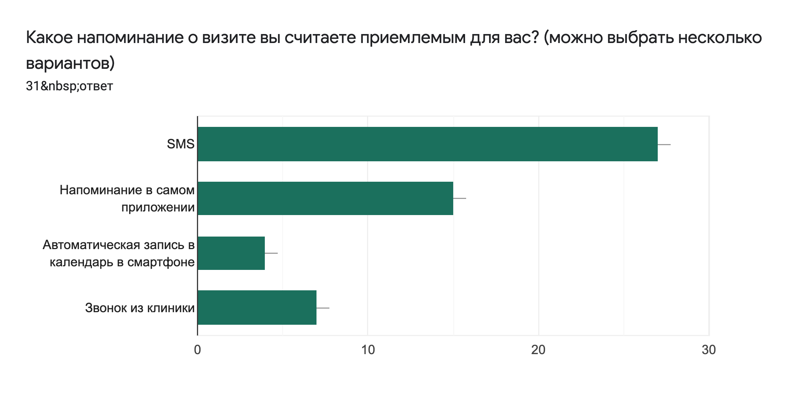
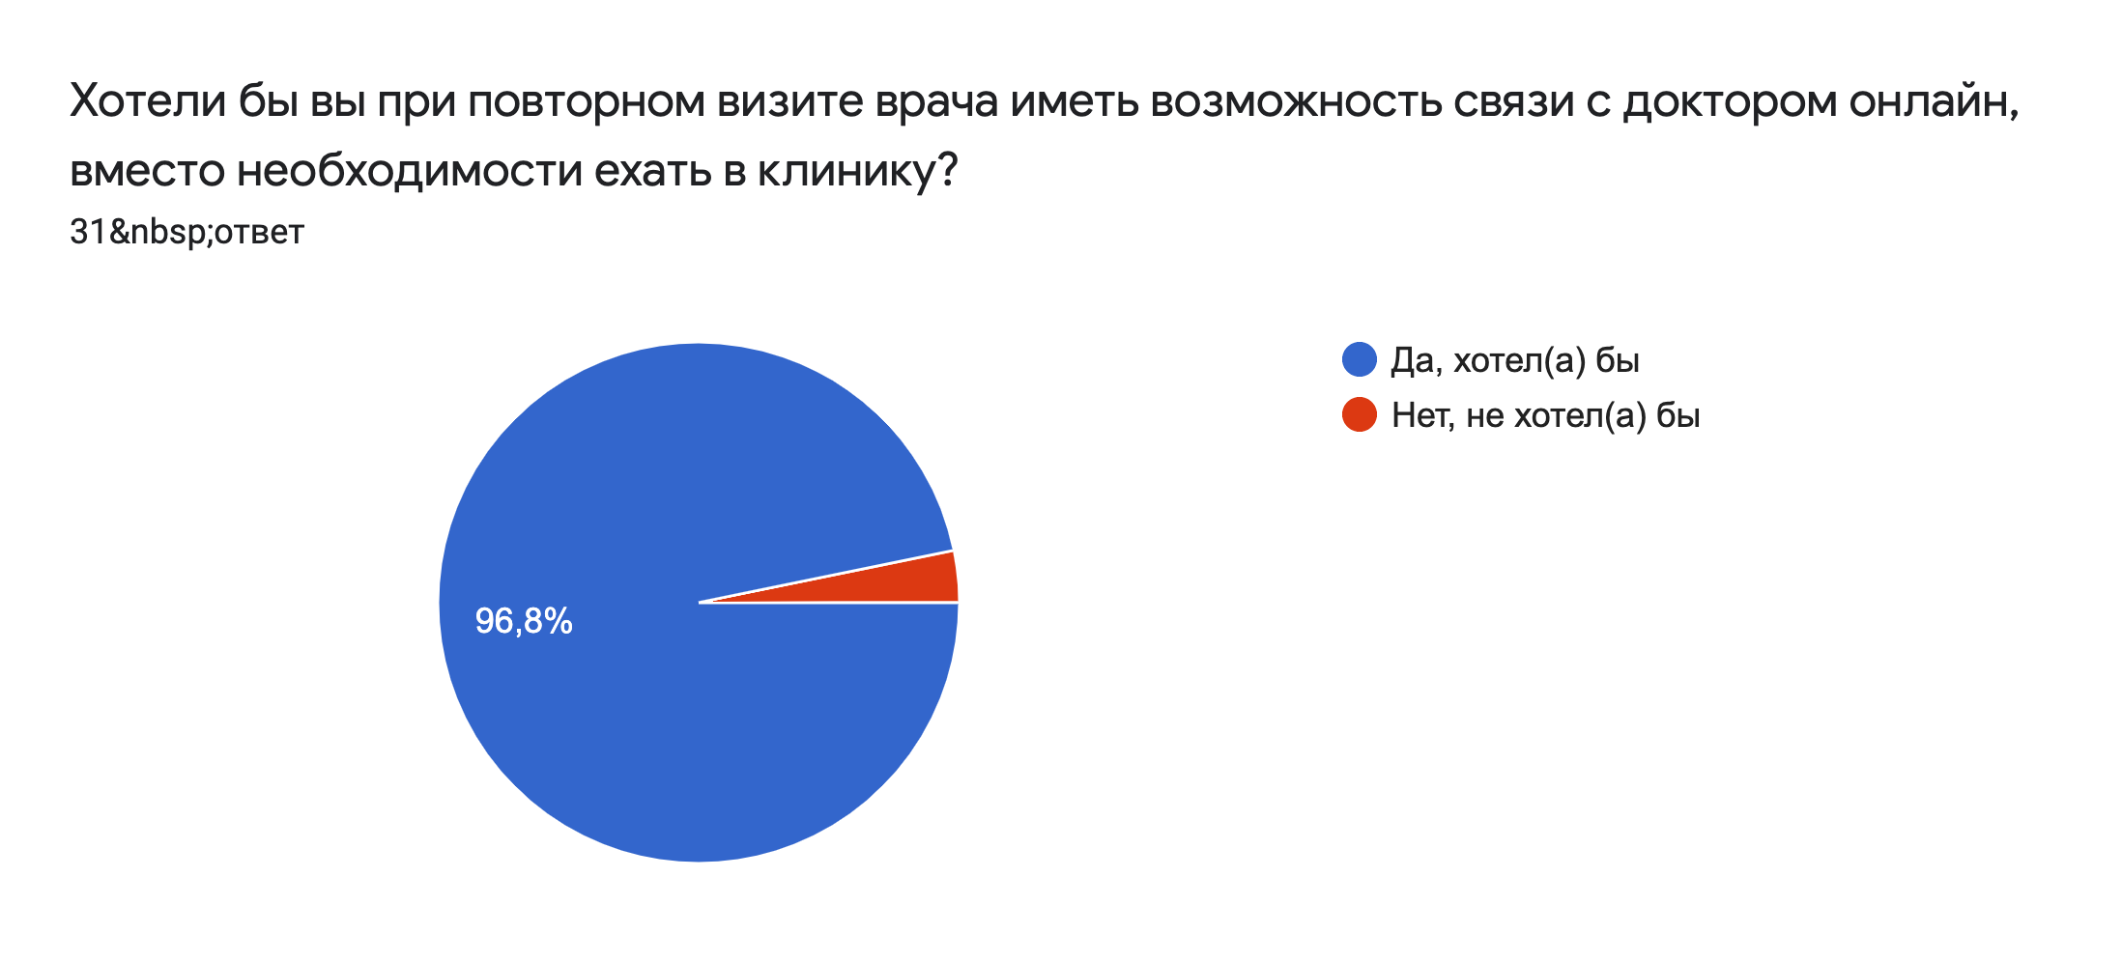
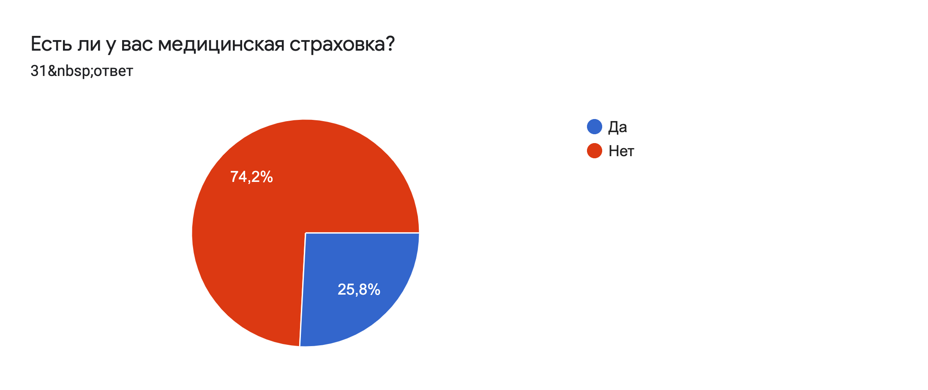
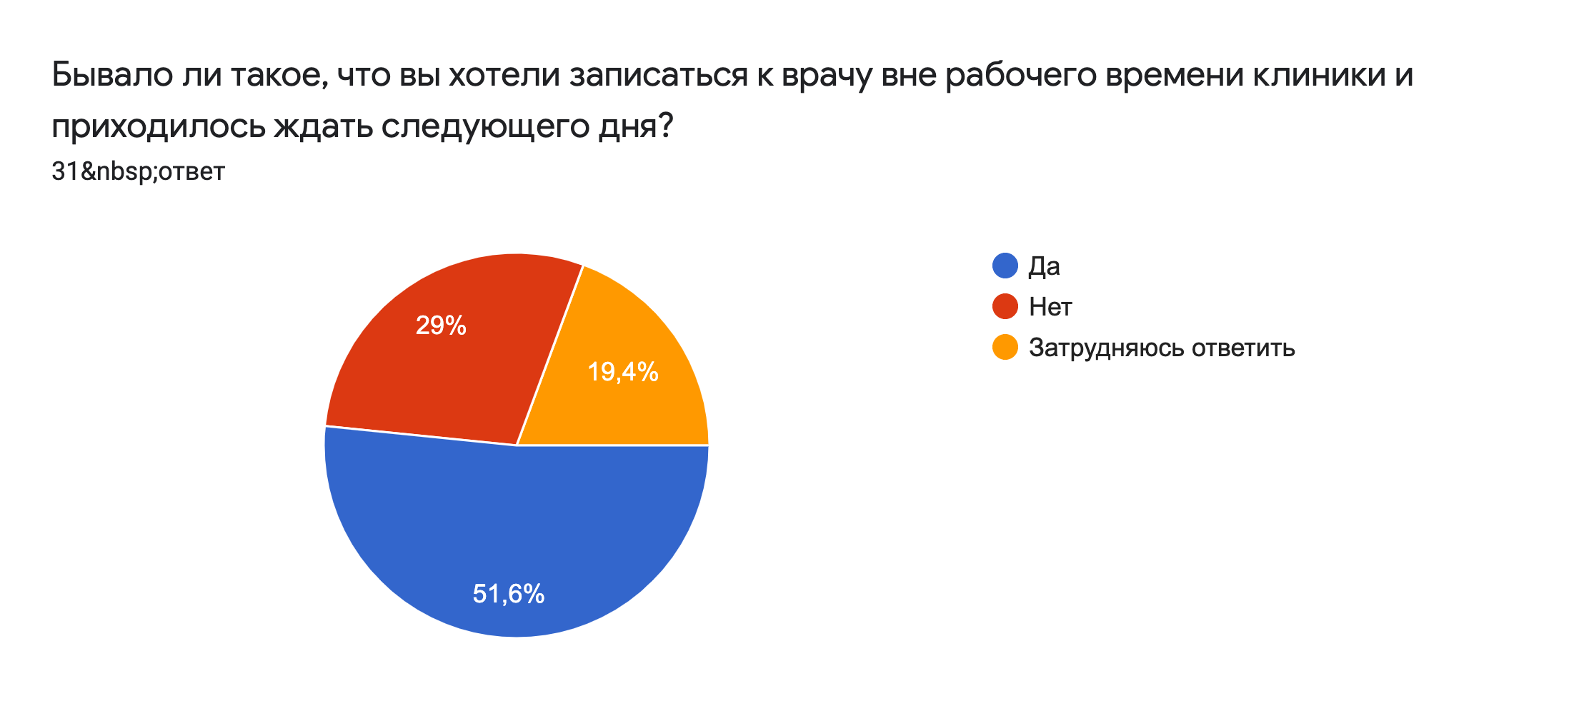
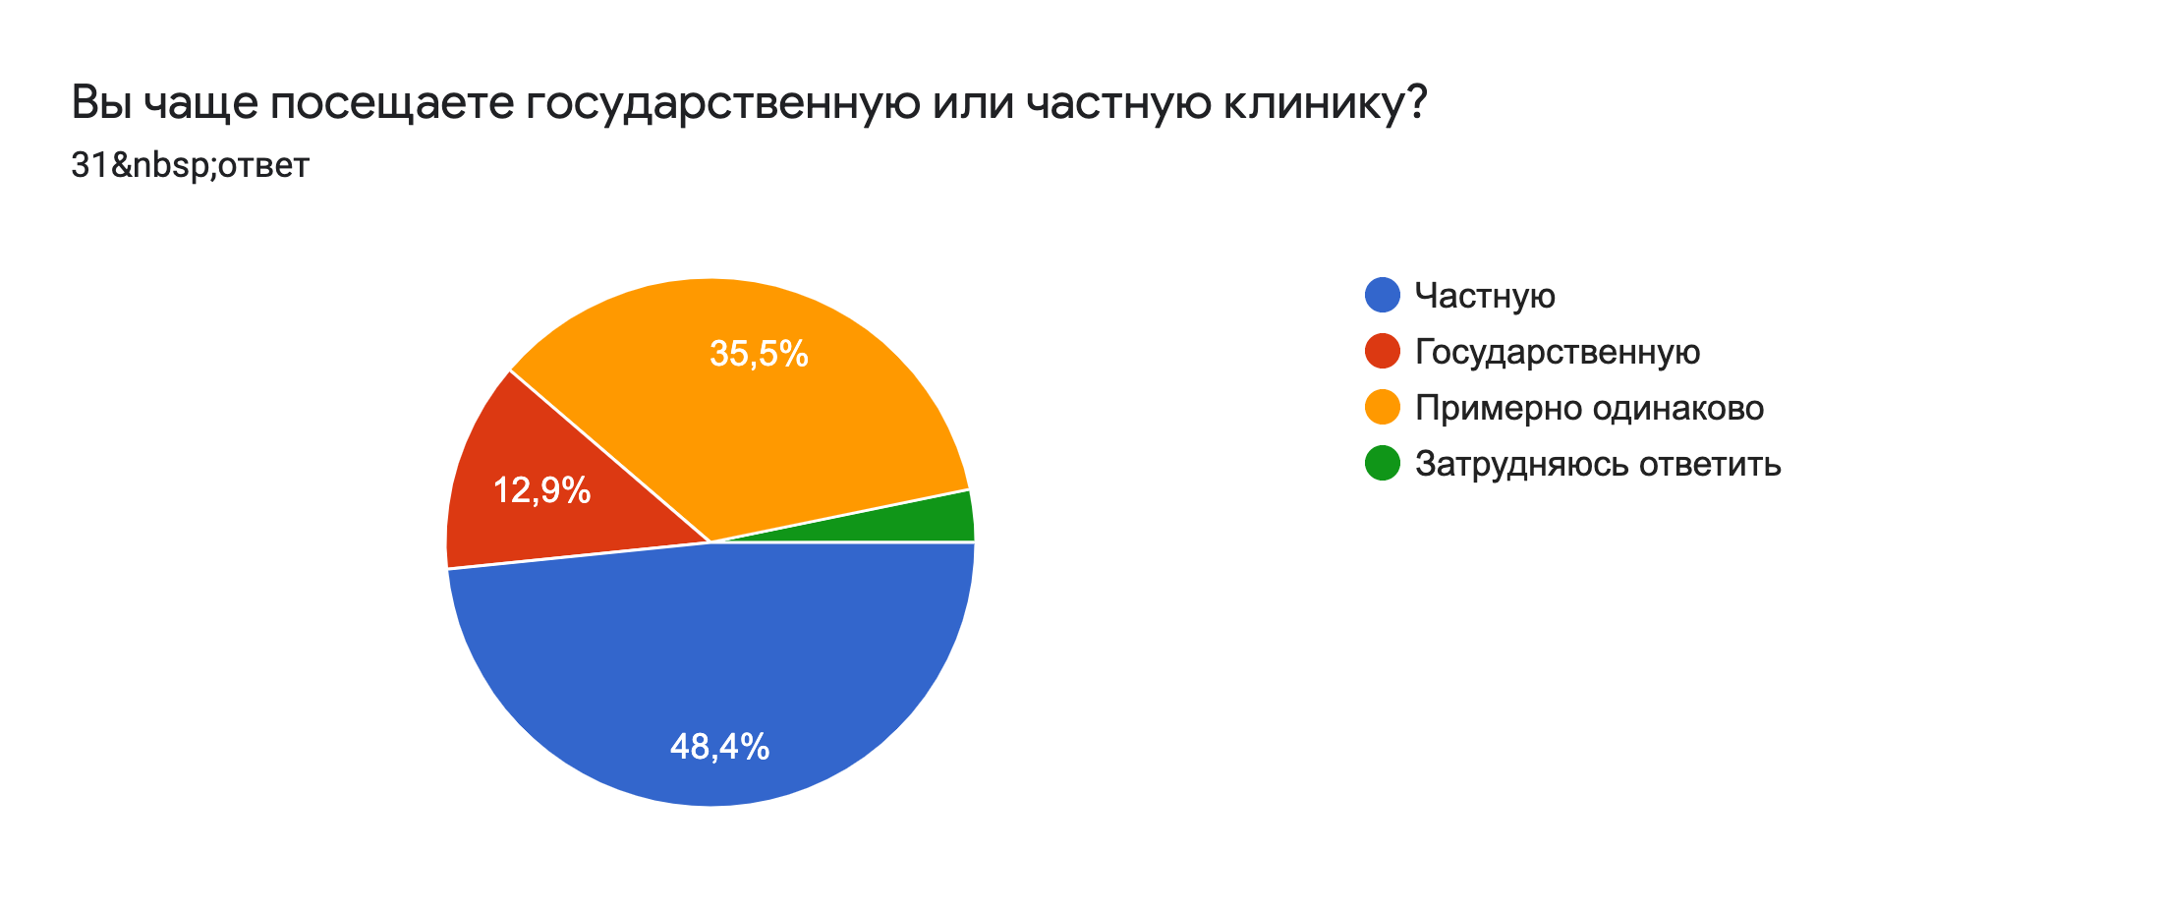
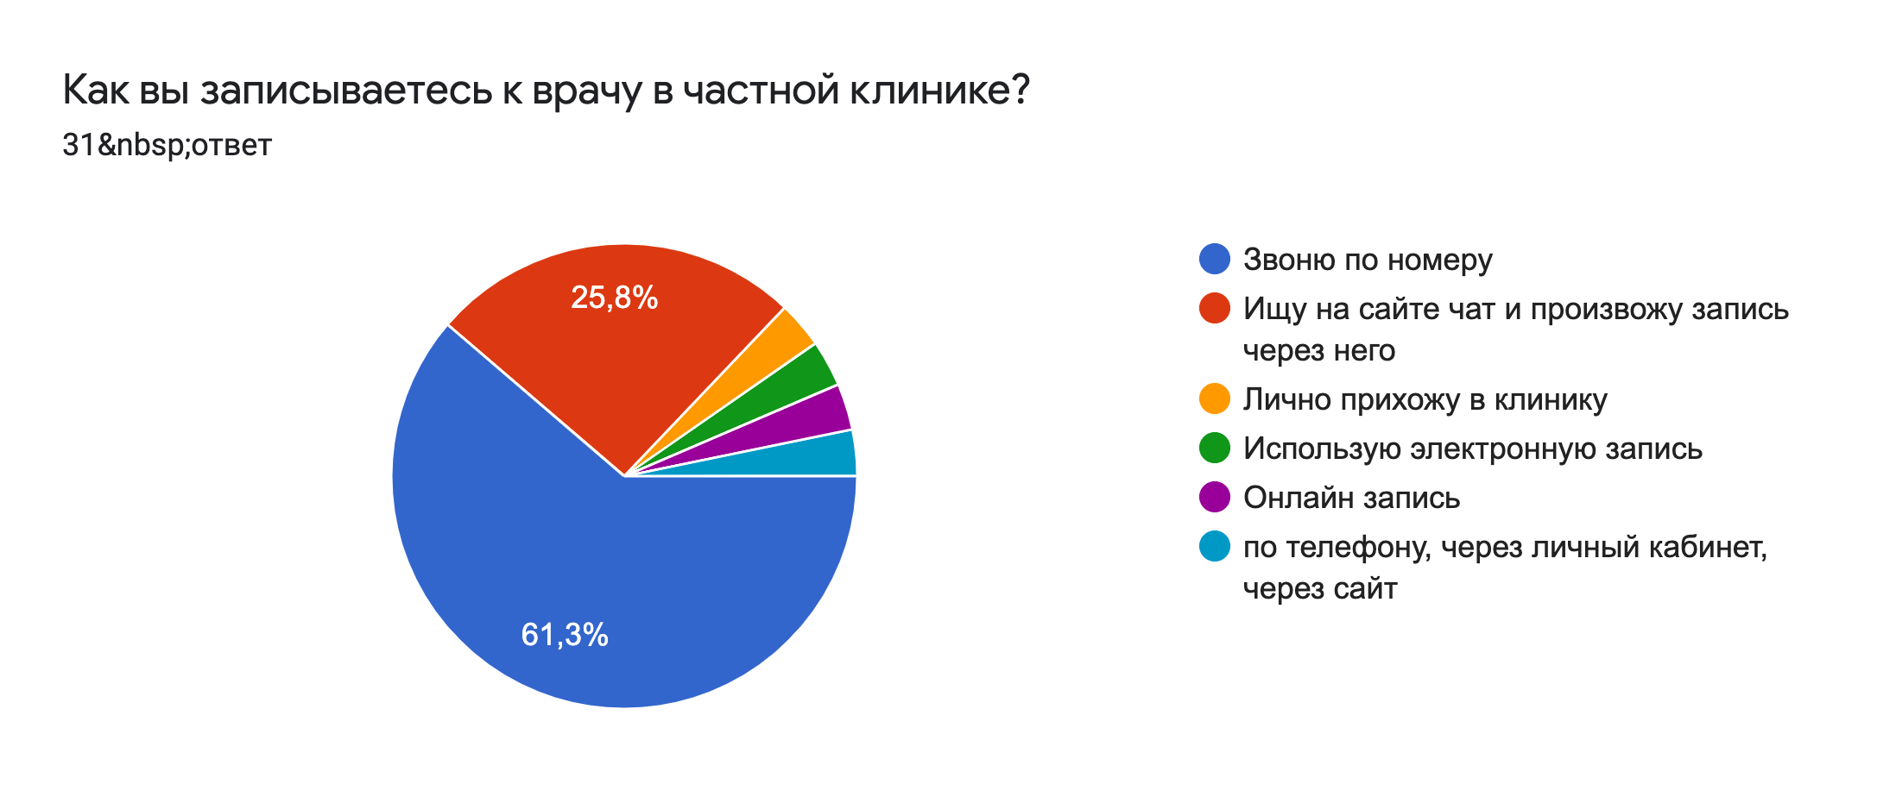
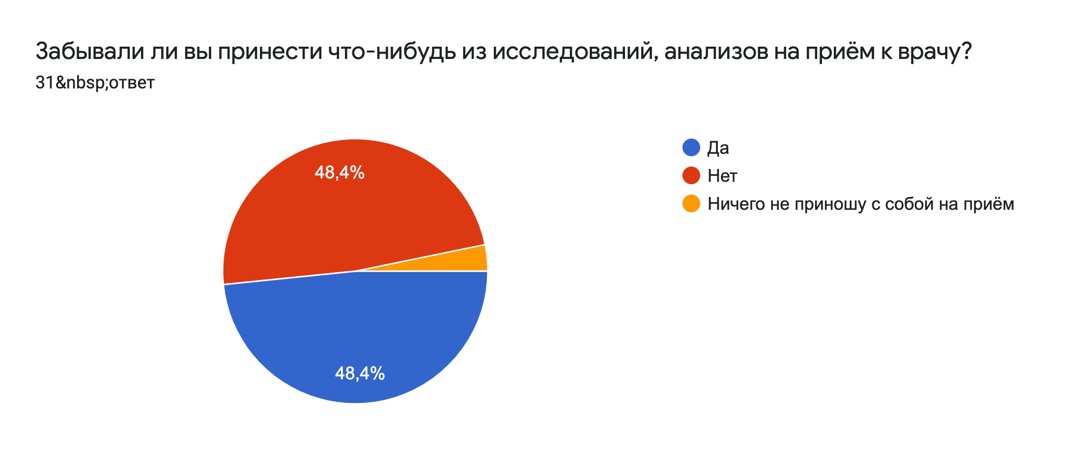
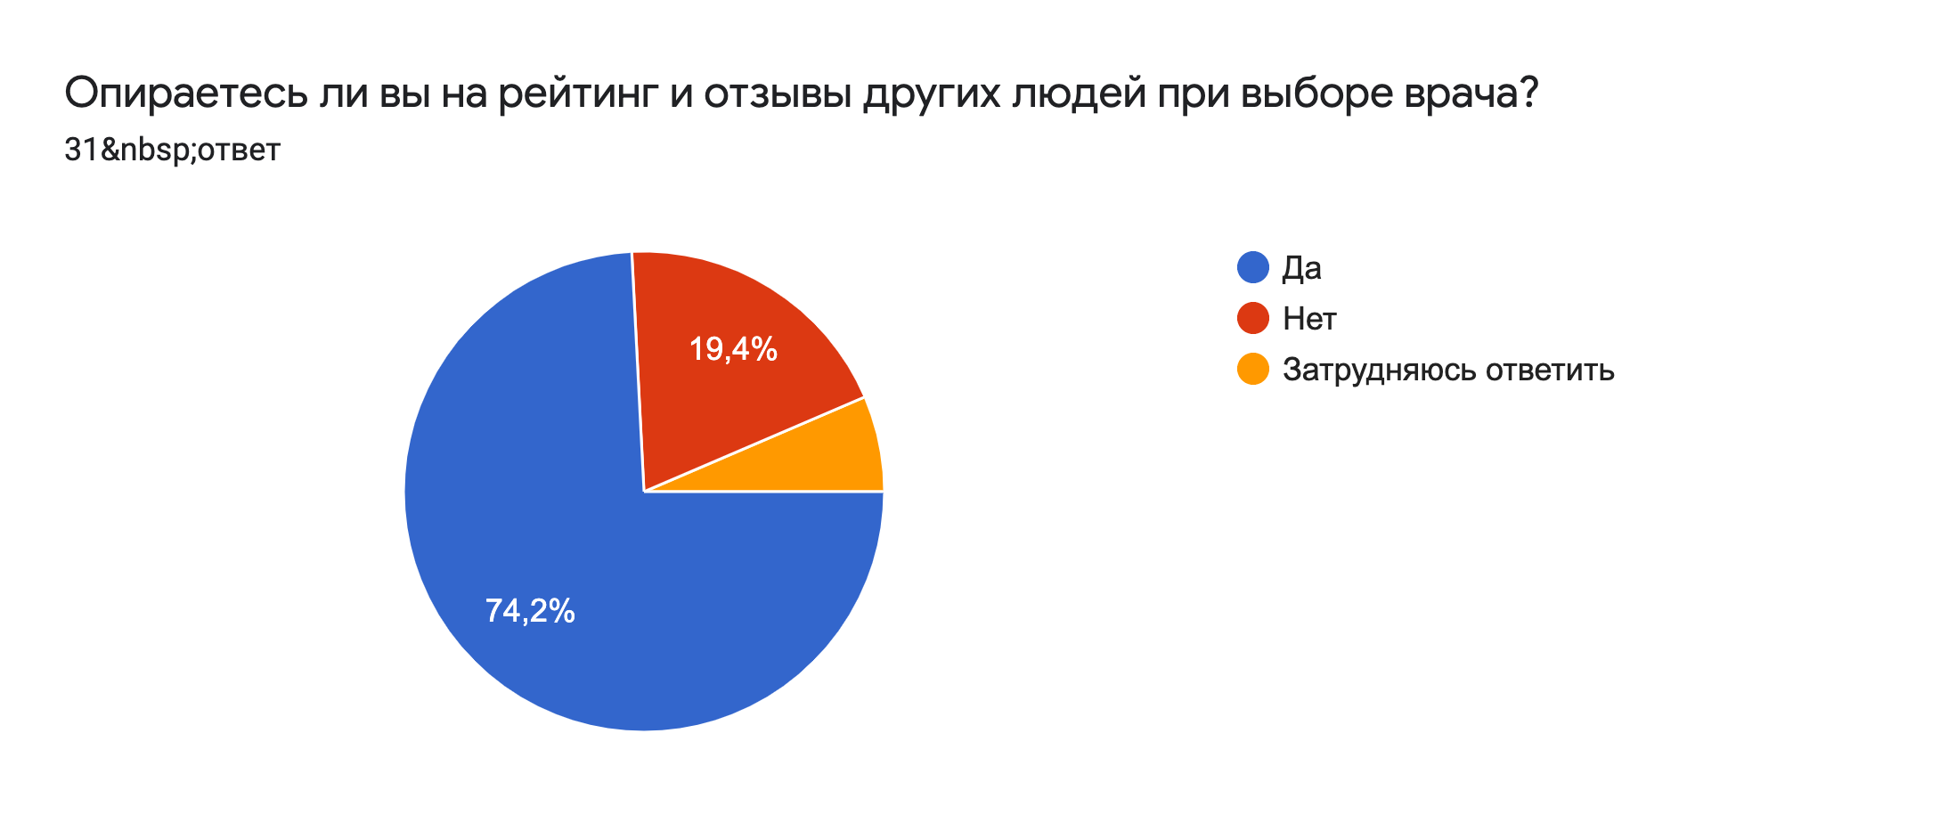
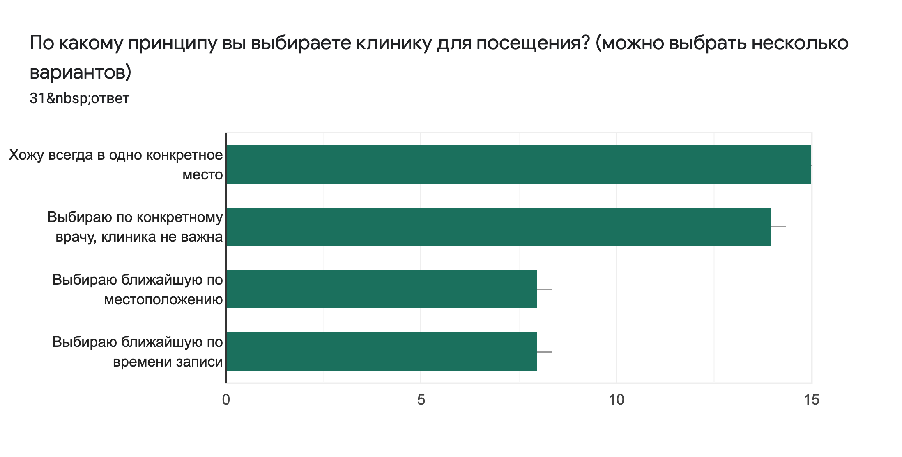
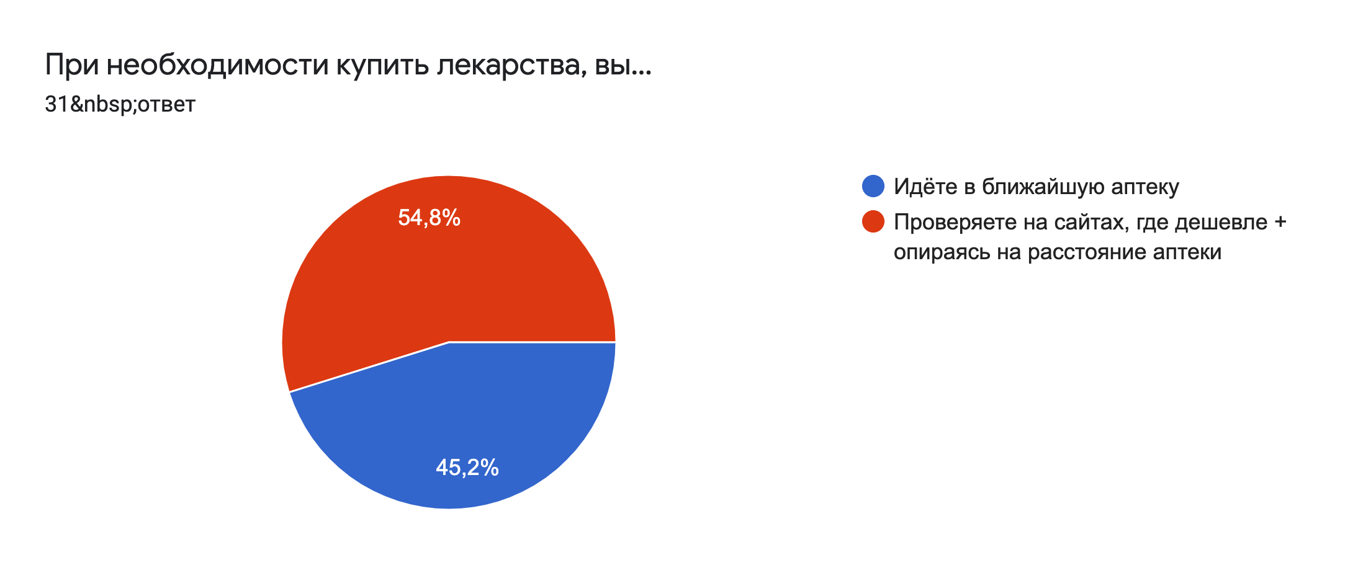
Исследование среди потенциальных пользователей показало нам следующие результаты:

Slide 8








Конкуренты
Плюсы
есть запись онлайн
поиск врача
поиск клиники
поиск лекарств
можно взять талон
много информации по теме
Минусы
мало клиник для онлайн записи
поиск врача только через клинику
нет единого ресурса для хранения мед документов
каждый проект развит только в одном-двух направлениях
некоторые работают просто как информационные ресурсы
разработаны персонально для 1-й клиники
Notes:
Наши конкуренты представлены такими платформами как Айболит, 103.by, Талон.by, таблетка.by,ева клиник, доктора.
Проанализировав их ресурсы кратко можно сказать чем мы будем лучше: наш проект будет направлен в 1-ю очередь на потребности человека, мы исходим из запросов людей, и их действий, когда они нуждаются в медпомощи.
Проект сосредоточит в себе всё необходимое, что достаточно разрозненно у конкурентов

Slide 9

Риски
Пользовательский риск.
Нельзя будет покрыть максимальное число пациентов частных клиник, поэтому системой со стороны пациента не будут пользоваться люди без наличия смартфонов и люди пожилого возраста.
Сохранность данных пациентов.
Возможность утечки персональных данных пациентов в связи с наличием постоянного доступа в сеть интернет.
Риск со стороны клиник.
Не все клиники могут иметь достаточный технический ресурс, способный поддерживать работу приложения.
Риск отмен записи со стороны пользователя.
Отмена записей со стороны пациента либо игнорирование приёма вовсе.
Риск несвоевременности получения результатов анализов из лабораторий.
Возможность некорректного подключения лабораторий к приложению.
Риск некорректности связи в период онлайн консультации.
Доступ пациента в сеть интернет может быть ограничен либо иметь низкое качество связи.
Риск несвоевременности акцептирования мед. услуг страховыми компаниями.
Возможность некорректной работы операторов страховых компаний в процессе признания страхового случая.
Notes:
В процессе работы над нашим проектом были выделены следующие риски. Из них можно отдельно выделить пользовательский риск (клиенты без смартфона и пожилые люди не смогут пользоваться моб. приложением), риск утечки данных (в связи с постоянным доступом в интернет), риск несвоевременности получения результатов анализов (ввиду некорректного подключения лабораторий к приложению) и риск, связанный со страховыми компаниями.

Slide 10
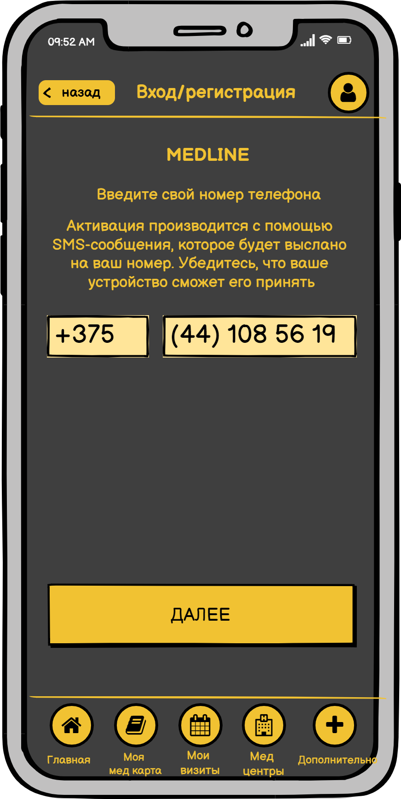
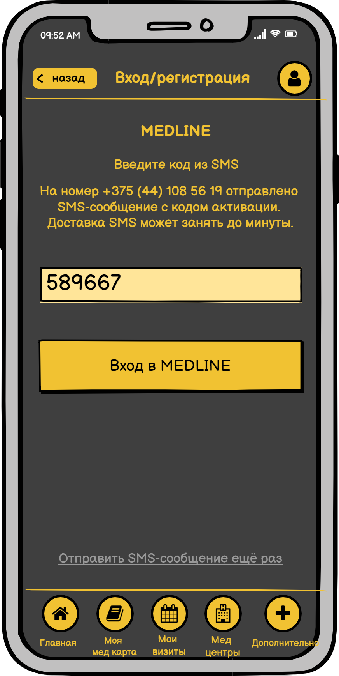
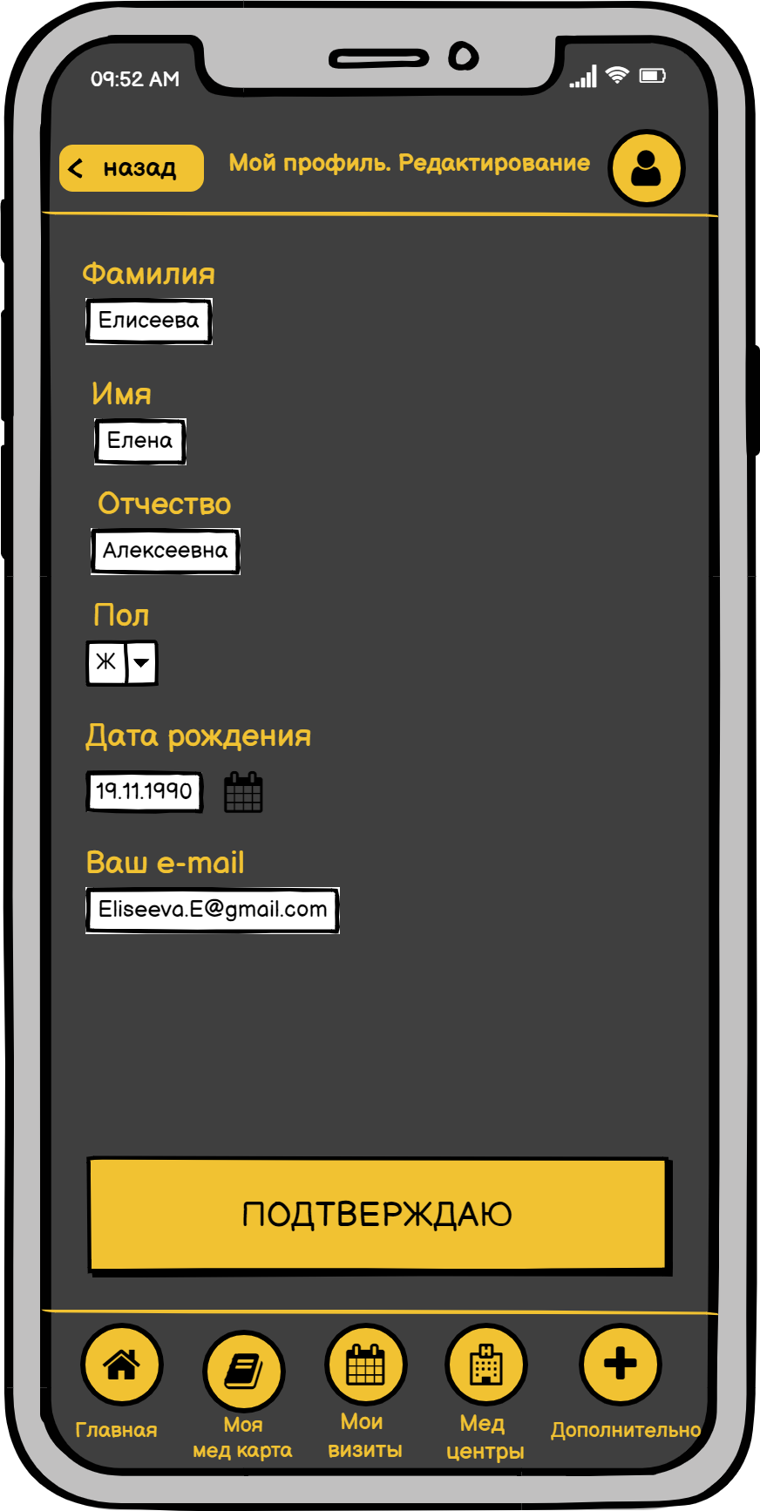
Вход/регистрация в MEDLINE
Notes:
Для активации и дальнейшего входа в систему, пользователь указывает свой номер телефона. На него будет отправлен SMS-код, который необходимо указать в поле на экране. Если пользователь новый, необходимо заполнить информацию о себе.

Slide 11
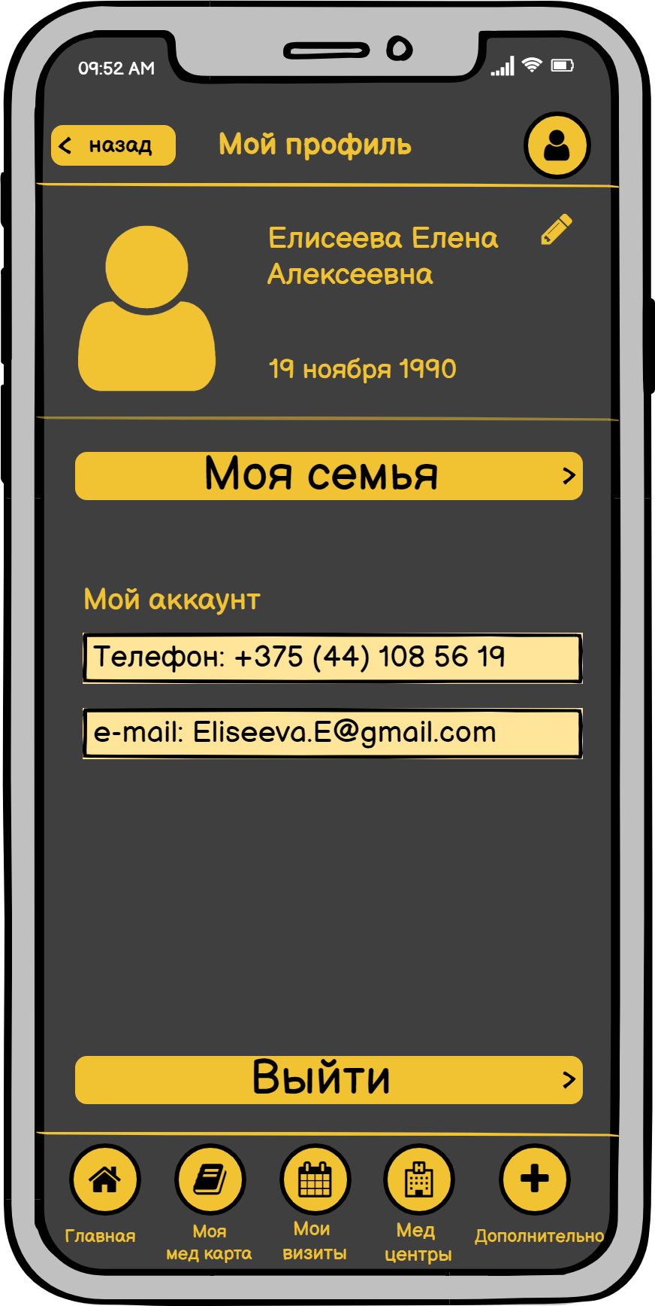
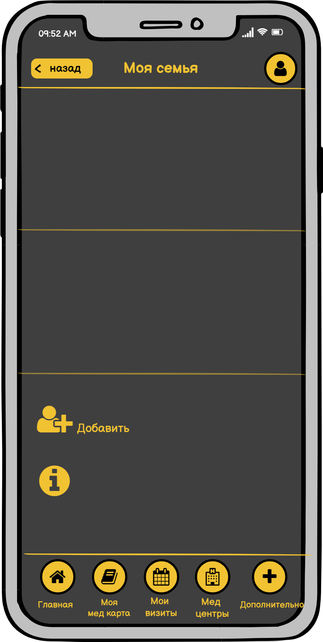
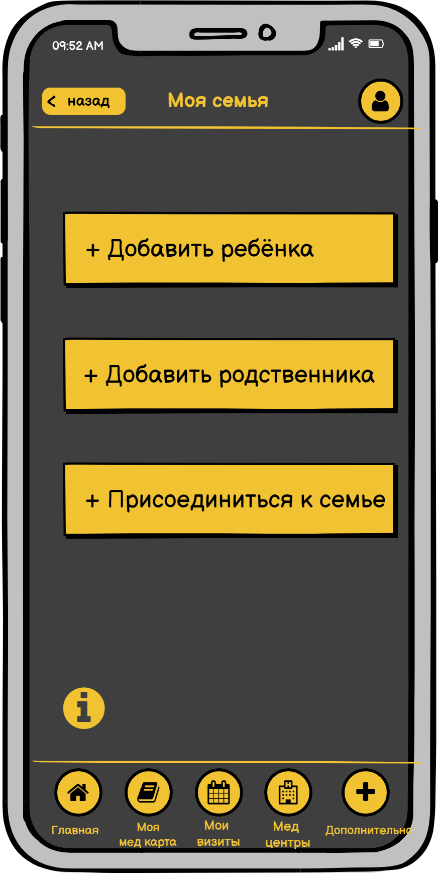
Профиль пользователя. Добавление в “Моя семья”
Notes:
Таким образом выглядит профиль пользователя. Из него можно перейти в раздел "Моя семья" и добавить члена семьи, указав тип добавления. В рамках уровня доступа, вы сможете записывать вашего родственника к врачам, просматривать мед.информацию и расписание визитов, управлять ими.

Slide 12
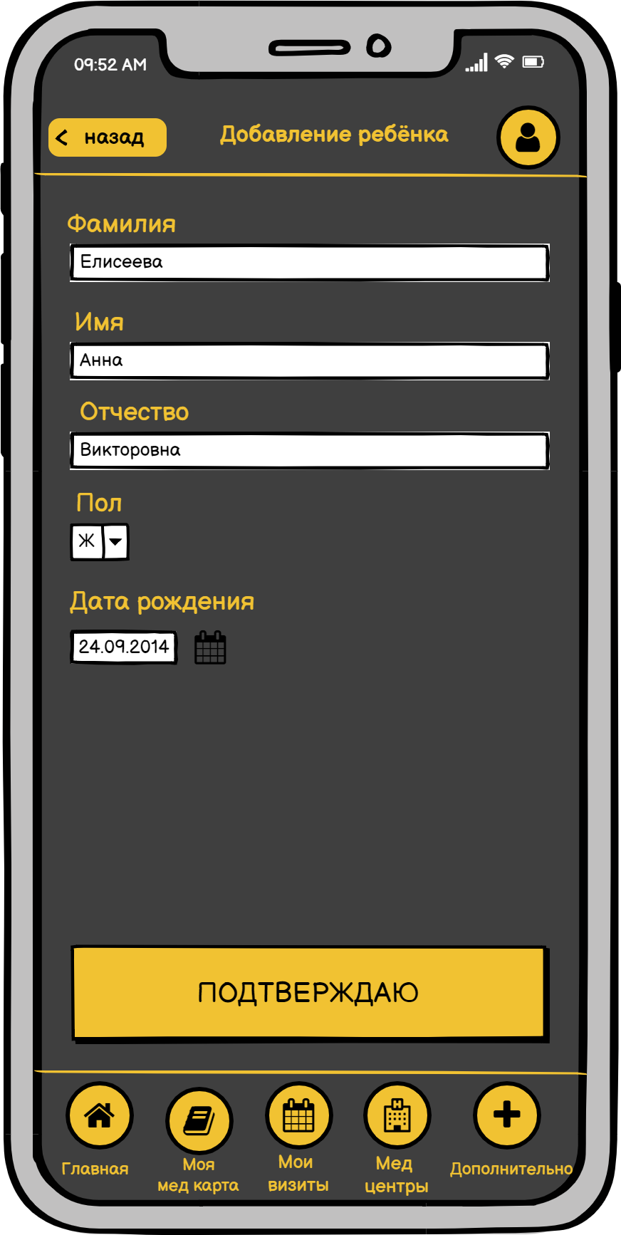
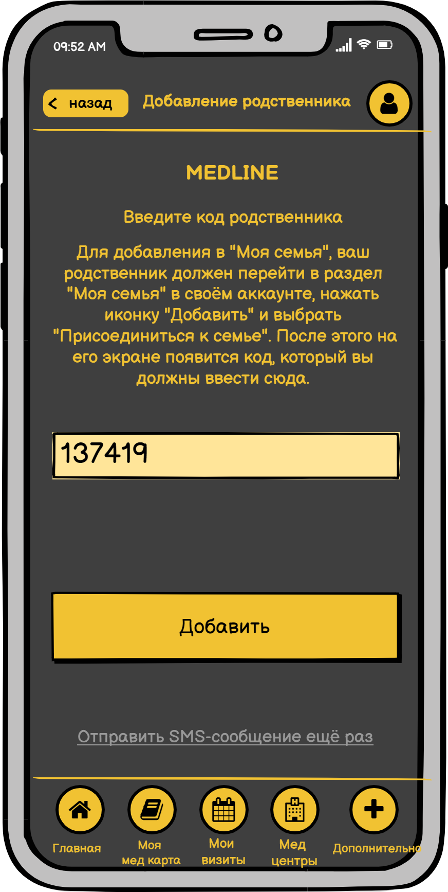
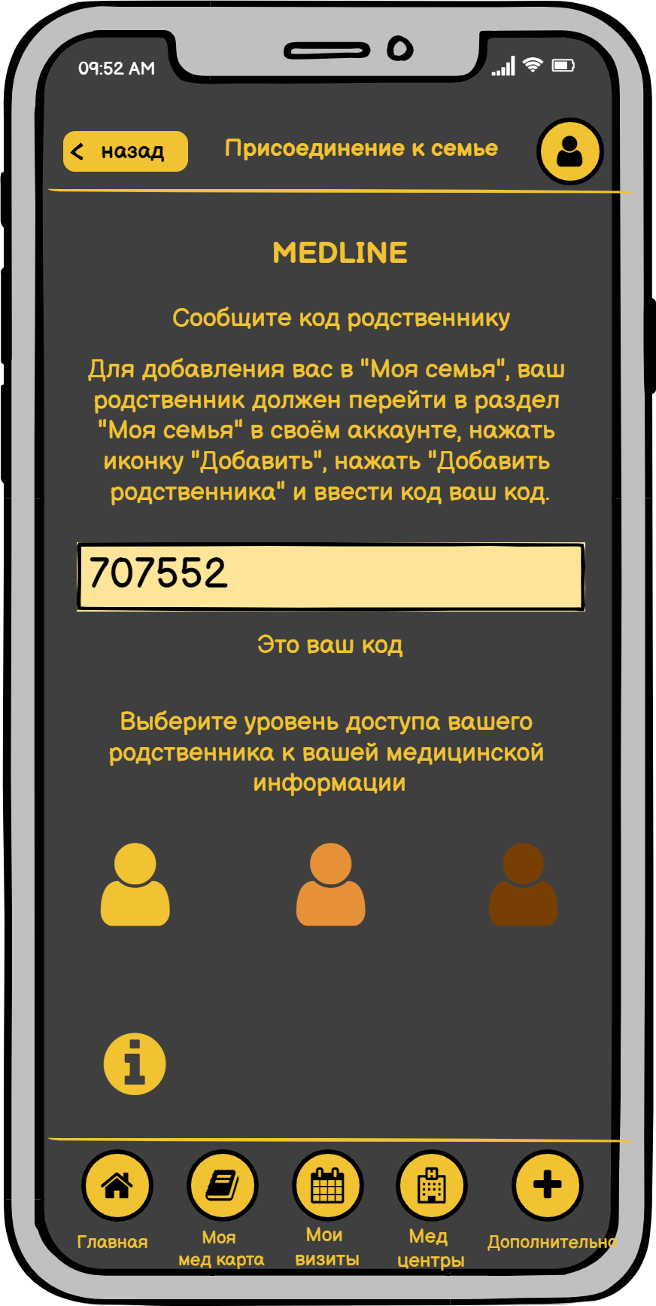
Добавление в “Моя семья”
Notes:
При добавлении ребёнка, пользователю необходимо заполнить форму и новый пользователь будет добавлен. Для добавления взрослого родственника, его профиль уже должен быть создан в приложении. Вы указываете номер телефона добавляемого родственника и вводите код, который он вам сообщит.

Slide 13
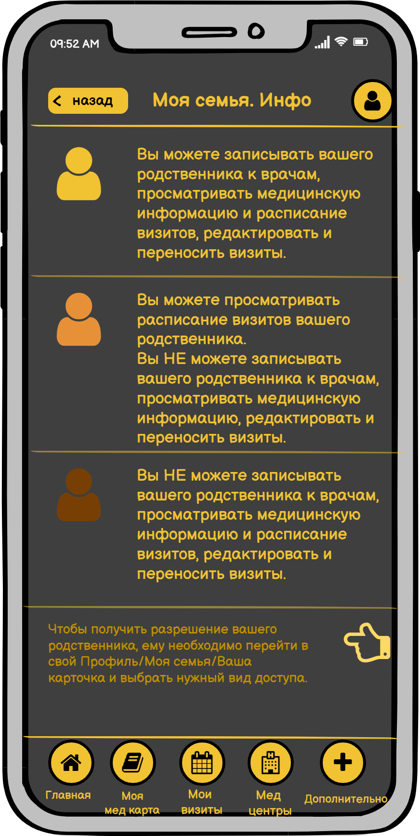
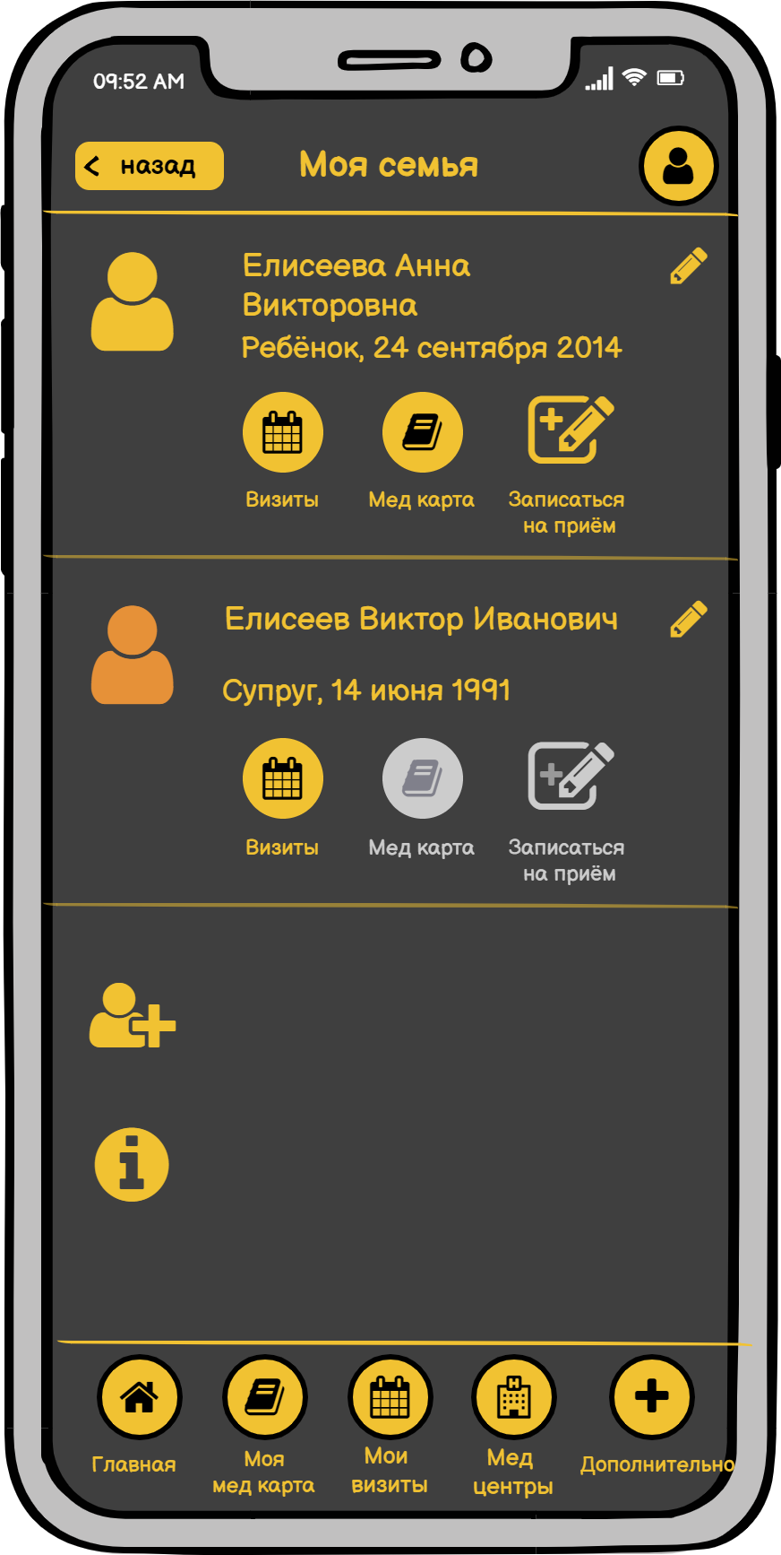

“Моя семья” в MEDLINE
Notes:
При добавлении ребёнка, тип профиля автоматически устанавливается с максимальным функционалом. При добавлении взрослого родственника, добавляемый родственник сам выбирает уровень доступа к его профилю для других членов семьи. Таким образом выглядит готовый раздел "Моя семья".

Slide 14

Медицинская карта
Notes:
Все мы знаем, какой это важный и сложный документ в нашей жизни. Но мы ведь живём уже в цифровом пространстве - несмотря на все архаичные способы документирования в обычных поликлиниках. Наш раздел проекта “Медицинская карта” - нечто новое, не похожее на обычное общеупотребимое понятие. Это не тот толмуд, выдаваемый в окошко под запись, это ресурс, к которому может обратиться в любой момент пользователь, в котором всё структурировано и упорядочено, причём всегда с собой!

Slide 15
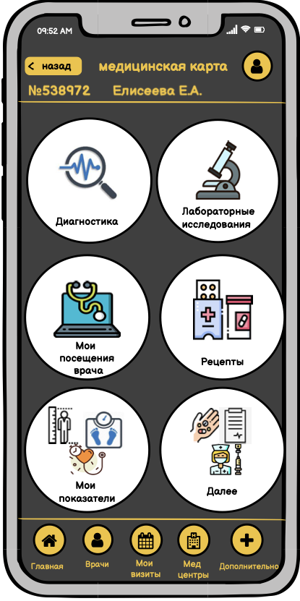
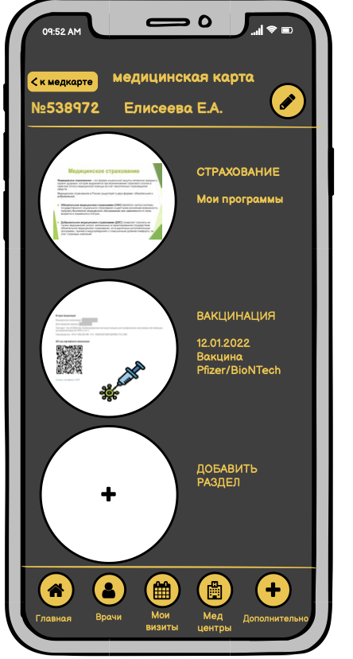
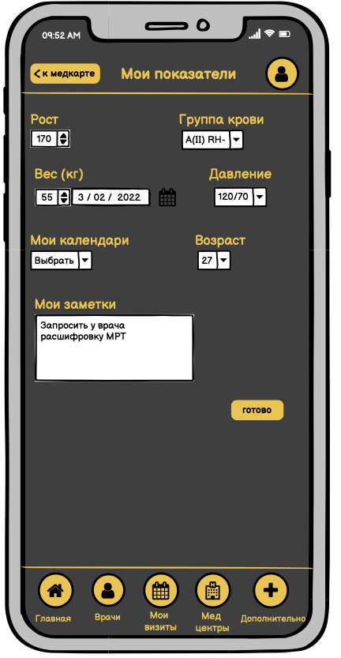
Разделы медкарты
Notes:
Медкарта позволит аккумулировать, хранить, делиться медицинской информацией. В ней присутствуют как обязательные разделы, так и те, которые пользователь может создать со всеми опциями классификации, поиска, распечатки, настройкой уровня доступа.

Slide 16
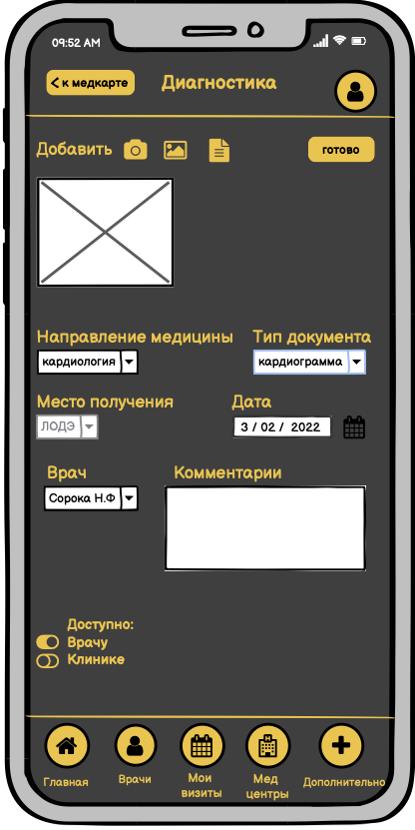
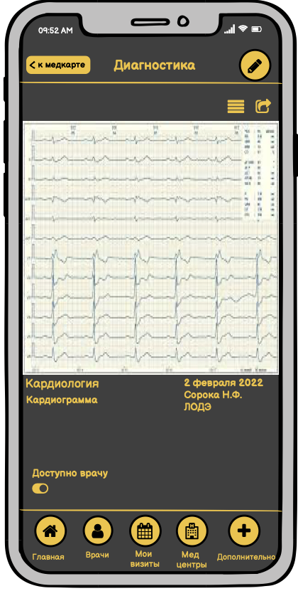
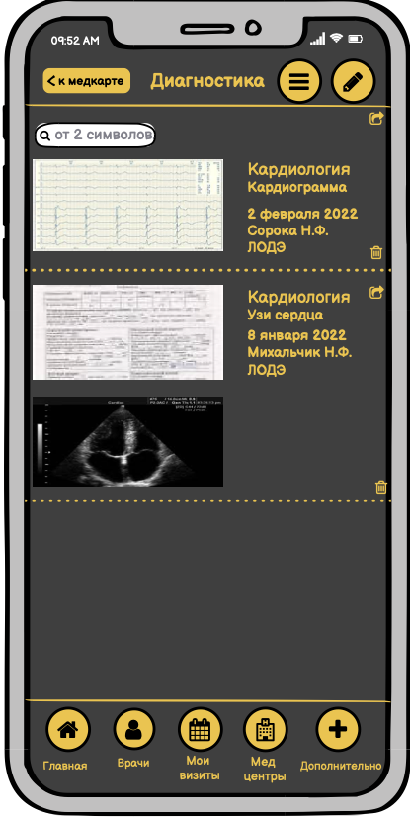
Добавление документа в раздел
Notes:
Здесь видно, как можно добавить документ в раздел, как это будет выглядеть, а также как выглядит список документов. Его можно редактировать, распечатывать, открывать доступ, пересылать в мессенджерах и почте.

Slide 17
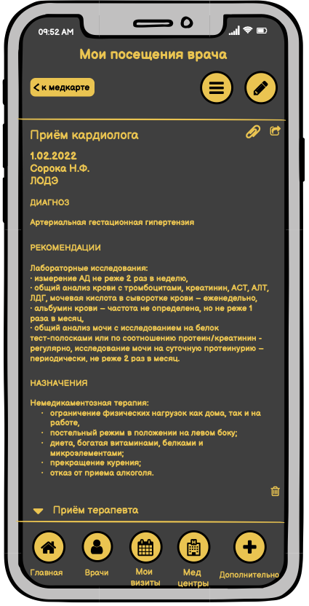
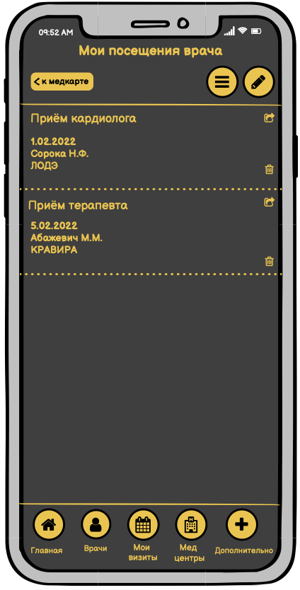

Раздел врачебных записей
Notes:
Думаю все сталкивались с записями врачей, рецептами, почерк вам известен. В разделе врачебных записей всё чётко и понятно - кто, когда и где принимал вас, какой диагноз поставил и что назначил. Также можно распечатать, поделиться, переслать.

Slide 18
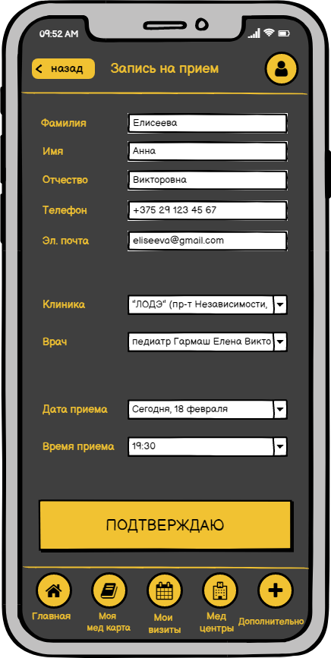
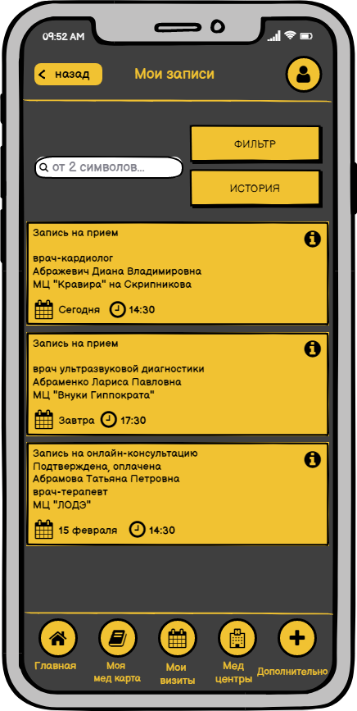
Запись на прием
Notes:
Запись на прием осуществляется через соответствующее меню в карточек клиники, врача и в профиле пациента. При открытии формы записи данные пациента автоматически подтягиваются, остается только выбрать свободное время и подтвердить. После создания записи она будет отображаться в списке. Активные записи отображаются в сразу при нажатии на “мои визиты”, завершенные записи хранятся только в истории.

Slide 19
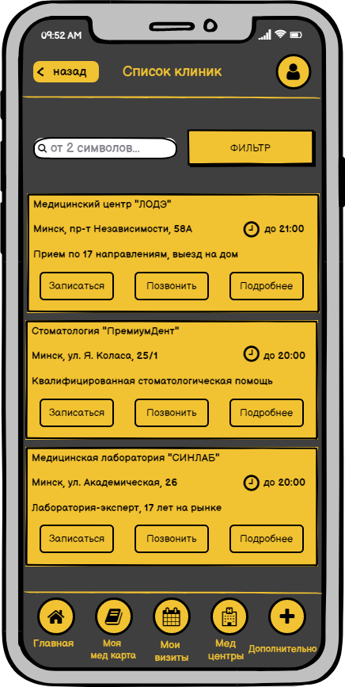
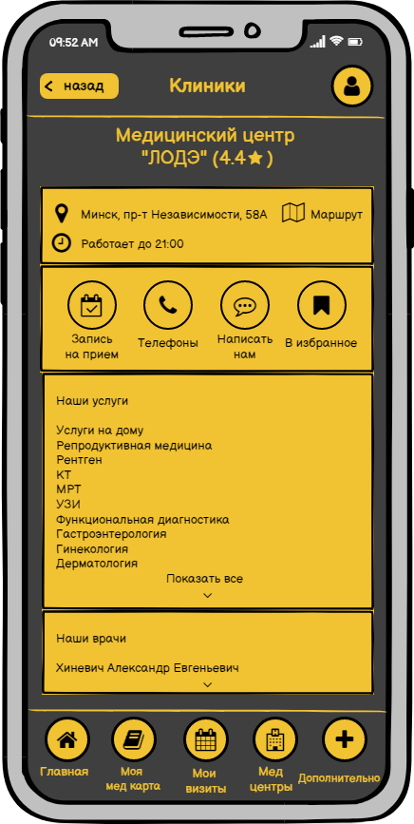
Список и карточка клиники
Notes:
В списке клиник можно видеть краткую информацию о клинике, есть возможность фильтровать список для удобного поиска, а также возможность сразу записаться на прием или позвонить. При нажатии на кнопку “подробнее” откроется карточка клиники с полным описанием услуг и врачей.

Slide 20
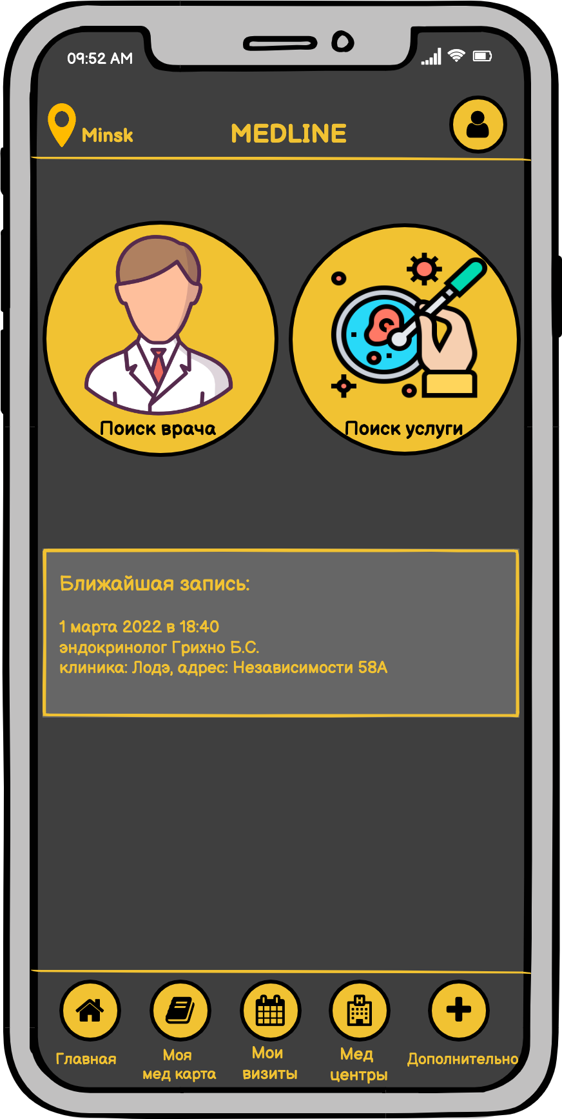



Поиск врача в приложении:

Slide 21



Информация и отзывы о враче:

Slide 22


Дополнительные сервисы
Notes:
Наш проект рассчитан на подключение к сторонним сервисам - поиску лекарств, аптек, так же в наших планах подключиться к сервисам для поиска ветаптек, ветклиник. Вполне актуально будет создать медкарту питомца, например, если будут запросы на такую услугу.

Slide 23

СПАСИБО ЗА ВНИМАНИЕ!

